Slide 1
Θυμίζεις κάμαρες κλειστές…
Διδάσκοντας Γλώσσα και Λογοτεχνία την εποχή του εγκλεισμού
Β.Γ.Μαντζώρου-4^{ο} ΓΕΛ Βόλου

Slide 2
Η ιδιαιτερότητα του Λυκείου
Ο εξετασιοκεντρικός χαρακτήρας του Λυκείου
( από την Α΄Λυκείου σκεφτόμαστε τις εξετάσεις της Γ΄Λυκείου -επίδραση στη διδασκαλία-ατομική υπόθεση)
Ο χρησιμοθηρικός χαρακτήρας
Η αυτοαναγόρευση ορισμένων ως
« πεφωτισμένων και κατεχόντων την αλήθειαν »
Το φροντιστήριο

Slide 3
Η ιδιαιτερότητα του μαθήματος της Νεοελληνικής Γλώσσας-Το πριν
Οι συνταγές της επιτυχίας
Η απομνημόνευση ολόκληρων παραγράφων, εκφράσεων και η αναπαραγωγή τους
Οι «λίστες»
Η τυποποίηση της διδασκαλίας και της γραφής

Slide 4
Η ιδιαιτερότητα του μαθήματος της Νεοελληνικής Γλώσσας-Το τώρα
Πρώτη φορά Λογοτεχνία
Οι νέοι τύποι γλωσσικών ασκήσεων : η θεωρία χωρίς τη θεωρία, η ενίσχυση του κειμενοκεντρικού χαρακτήρα της διδασκαλίας, η προσπάθεια του περιορισμού της αποστήθισης και των έτοιμων λύσεων, η διαχείριση του προσωπικού ύφους και της προβολής της προσωπικής άποψης των μαθητών …..

Slide 5
Τα ερωτήματα και οι κρίσιμες αποφάσεις
Τι θα επιλέξω; Σύγχρονη ή ασύγχρονη;
Πόσο πρέπει να «πειράξω» το υλικό μου;
Τι θα ζητάω κάθε φορά ως παραγόμενο για να υπάρξει ανατροφοδότηση;
Πώς θα κινητοποιήσω τους μαθητές /τριες ;
Ποια τεχνολογικά εργαλεία θα χρησιμοποιήσω τη συγκεκριμένη χρονική στιγμή και στο συγκεκριμένο μαθητικό κοινό;

Slide 6
Η εικόνα
Από τους 22 μαθητές του τμήματος την πρώτη μέρα «εμφανίστηκαν» 15 περισσότερο για να δουν τα διαδικαστικά και για να πληροφορηθούν κάποια πράγματα σχετικά με το σχολείο.
Ο αριθμός αυτός έγινε μονοψήφιος σταδιακά.
Ορισμένες φορές δεν «εμφανιζόταν» κανένας μαθητής.

Slide 7
Η εικόνα
Η διδασκαλία γινόταν με skype, zoom και webex-το κριτήριο ήταν ποιο δεν κολλούσε .
Πολλοί μαθητές την ώρα που θα έπρεπε να συμμετέχουν στο τμήμα είχαν φροντιστήριο
Υπήρχε μεγάλη άρνηση στο να δώσουν κάτι γραπτό, καθώς προφασίζονταν φόρτο από τα φροντιστήρια ή επιθυμούσαν να το πουν αντί να το γράψουν

Slide 8
Οι δυσκολίες 1/3
Στην αρχή νομίζεις ότι είσαι μόνος ή ότι δεν κάνεις κάτι καλά.
Σιγά-σιγά οργανώνεσαι μιλάς με άλλους συναδέλφους (στη διάρκεια του εγκλεισμού λειτούργησαν πολλές ομάδες εκπαιδευτικών κυρίως στα μέσα κοινωνικής δικτύωσης που έλυσαν πολλά προβλήματα ακόμα και τεχνικά της χρήσης των πλατφορμών αλλά και διδακτικά.

Slide 9
Οι δυσκολίες 2/3
Στο συγκεκριμένο μάθημα απαιτείται παραγωγή γραπτού λόγου.
Ακόμα και οι γλωσσικές ασκήσεις δε δίνονται απομονωμένα παρά ενταγμένες σε συγκεκριμένα συμφραζόμενα. Έτσι, περιορίζονται αρκετά τα τεχνολογικά εργαλεία που θα μπορούσαν να χρησιμοποιηθούν και το ζητούμενο είναι να γράψουν οι μαθητές στον κειμενογράφο.
Πόσοι μπορούν; Είναι αυτό το ζητούμενο;

Slide 10
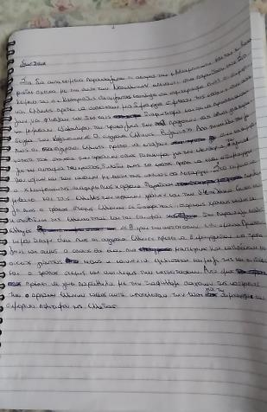
Οι δυσκολίες 3/3
Μια από τις βασικότερες δυσκολίες ήταν η διόρθωση .
Τα περισσότερα κείμενα που παίρναμε στην αρχή ήταν σε μορφή φωτογραφίας

Slide 11
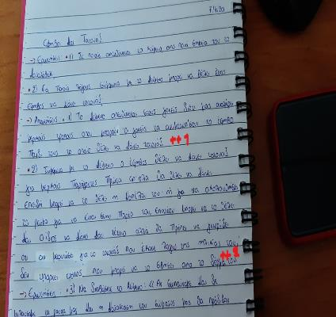

Οι «πατέντες» 1/2
Επεξεργασία της φωτογραφίας μόνο σε επίπεδο συμβόλων .
Μαζί επιστρεφόταν στο μαθητή/τρια ένα αρχείο όπου εξηγούνταν τα σύμβολα :
ΠΟΛΥΠΛΟΚΗ κ ΧΡΟΝΟΒΟΡΑ ΔΙΑΔΙΚΑΣΙΑ

Slide 12
Οι «πατέντες» 2/2
Αργότερα με διάφορες εφαρμογές (microsoft lens ) οι μαθητές μετέτρεπαν τη φωτογραφία σε
Pdf και το έστελναν .
Ήταν πιο εύκολο αλλά εξίσου χρονοβόρο.
Οι προσπάθειες να δουλέψουν στα googledocs
που προσφέρουν πολλές δυνατότητες έπεσαν στο κενό .

Slide 13
Η πράξη
-Εκπόνηση μικροσεναρίων
-Το τρίπτυχο : ακούω
μιλάω
γράφω
-Η αξιοποίηση των υπαρχόντων ψηφιακών πόρων

Slide 14
Εκπόνηση μικροσεναρίων
Βαλτινός, Θ. (2009). Κρασί και νύμφες, Μικρά κείμενα επί παντός. Αθήνα: Βιβλιοπωλείον της Εστίας. 300-302.
Στόχοι :
1.Επανάληψη χαρακτηριστικών δοκιμίου
2.Διερεύνηση σχέσης γλώσσας-ύφους
3.Κατανόηση της διακειμενικότητας, διερεύνηση της λειτουργίας της
4. Εσωτερική-εξωτερική μετανάστευση στο παρελθόν και σήμερα

Slide 15
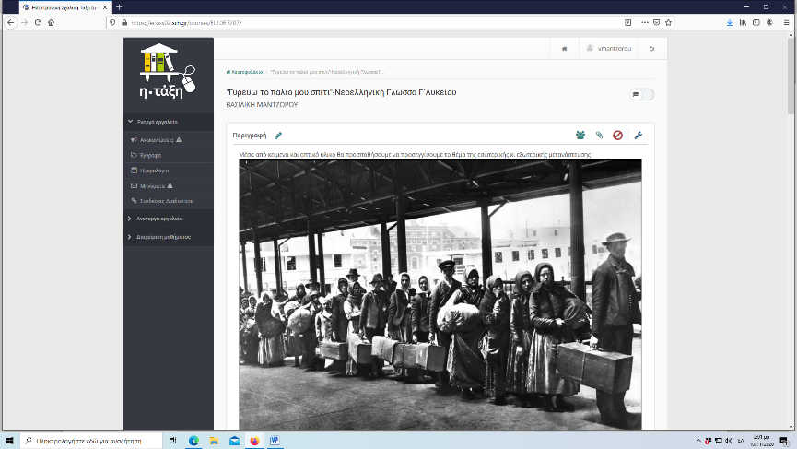
E-class

Slide 16

Δείγμα του κειμένου
Τα ορεινά χωριά της Πελοποννήσου φθίνουν, τούτο είναι γνωστό. Η αρχή των δεινών και της παρακμής τους κείται πίσω, κάτι παραπάνω από μισόν αιώνα. Ο Β ́ Παγκόσμιος Πόλεμος κουβάλησε την Κατοχή, η Κατοχή τα ολοκαυτώματα και η Απελευθέρωση, τέσσερα χρόνια μετά, τον Εμφύλιο Πόλεμο. Ό,τι είχε απομείνει ορθό έπεσε. Και οι άνθρωποι –αυτοί έπρεπε να βρουν τρύπες να χωθούν μέσα. « Ως σκεύη κεραμέως συντρίψεις αυτούς». Ο βιβλικός ψαλμός πραγματοποιήθηκε πλήρως. Πάντως η αιμορραγία δεν σταμάτησε το 1950, με το τέλος του αλληλοσκοτωμού. Ένας αέρας πανικού και ανάγκης άρχισε να στροβιλίζει τους ανθρώπους πέρα από στεριές και θάλασσες. Η Αυστραλία, οι Η.Π.Α., ο Καναδάς, η κοντινότερη Γερμανία αποτέλεσαν τη νέα Γη της Επαγγελίας για δεκάδες χιλιάδες σκληρά δοκιμασμένους συμπατριώτες μου. Δυο δεκαετίες αργότερα, αυτό το βίαιο κύμα φυγής θα κοπάσει. Αυτά τα χωριά είχαν ερημωθεί στο μεταξύ. Τα αγόρια και τα κορίτσια, αυτά που με τους έρωτές τους θα έφερναν την καινούργια ζωή, είχαν σηκώσει φτερό. Ειδικές επιτροπές είχαν ψαύσει τα μούσκουλά τους και είχαν ελέγξει τα δόντια τους πριν τους δώσουν την άδεια να αποδημήσουν. Το ένα φέρνει το άλλο. Η μετανάστευση έστειλε πίσω συνάλλαγμα κι όσοι είχαν καταφύγει στα μεγάλα αστικά κέντρα, στην Αθήνα κυρίως, είτε για να κρυφτούν είτε για να χορτάσουν ψωμί, ορθοπόδησαν. Έπαψαν να είναι ορεσίβιοι και δεν έγιναν ποτέ αστοί. Έτσι άρχισαν οι άγριες νοσταλγίες. Άρχισαν οι αντίστροφες έξοδοι. Τα Σαββατοκύριακα ο Ισθμός της Κορίνθου πήζει. Χιλιάδες επήλυδες σταματάνε για λίγο εκεί, να φάνε σουβλάκια και να ρίξουν μια ματιά στη Διώρυγα. Η Διώρυγα ανοίχτηκε στη δεκαετία του 1880, ακολουθώντας πιστά τον αρχαίο Δίολκο. Ελάχιστοι από όσους στριμώχνονται πάνω στις γέφυρές της ξέρουν ότι χίλια μέτρα πιο πέρα, προς τη μεριά του Κορινθιακού, υπάρχουν ικανά απομεινάρια αυτού του ειδικού δρόμου, που υπήρξε ένα από τα μεγαλύτερα τεχνικά έργα της αρχαιότητας. Ακόμα πιο λίγοι γνωρίζουν ότι το 146 π.Χ., ακριβώς σε κείνο το σημείο, ο ύπατος Λεύκιος Μόμμιος συνέτριψε με τις ρωμαϊκές του λεγεώνες τους Μπορείτε να διαβάσετε όλον τον ψαλμό σε πιο απλά ελληνικά εδώ

Slide 17
Αφόρμηση
Για να κατανοήσετε καλύτερα τη ζωή των ελλήνων μεταναστών στις χώρες υποδοχής μπορείτε να δείτε 1.Τη βραβευμένη ταινία μικρού μήκους Γράμμα από το Σαρλερουά (διάρκεια 11.44) στην οποία ο σκηνοθέτης βλέπει από μια ιδιαίτερη προσωπική σκοπιά τη θέση και τα προβλήματα των πρώτων Ελλήνων εργατών μεταναστών στο Βέλγιο σε μια ευρωπαϊκή χώρα που, ως προς τα υλικά αγαθά, τους προσφέρει τα πάντα, εκτός από την πιθανότητα γυρισμού στην Ελλάδα. Το σενάριο είναι βασισμένο σε μια επιστολή που στέλνει στη μάνα του ένας Έλληνας εργάτης ανθρακωρυχείων στο Σαρλερουά του Βελγίου Και 2.το τρίλεπτο βιντεάκι που θα βρείτε εδώ
Αν έχετε περισσότερο χρόνο μπορείτε να δείτε από τον παρακάτω σύνδεσμο την ταινία του Παντελή Βούλγαρη Νύφες (διάρκεια περίπου 2 ώρες) που σχετίζεται με το θέμα της υπερπόντιας μετανάστευσης
https://www.youtube.com/watch?v=_xwQOJQJ46w&t=100s

Slide 18
Οι δραστηριότητες
1.Αφού ξαναδείτε τα χαρακτηριστικά του δοκιμίου εδώ και αξιοποιώντας τους κατάλληλους κειμενικούς δείκτες να τα εντοπίσετε στο κείμενο 1 .
2. Το ύφος ,μια χιλιοταλαιπωρημένη έννοια στο χώρο της γραφής. Αφού δούμε πρώτα το θεωρητικό μέρος για το ύφος εδώ και για το επίπεδο ύφους εδώ ας προσπαθήσουμε να προσδιορίσουμε το ύφος του κειμένου 1. Κατόπιν θα συσχετίσουμε το ύφος με τις γλωσσικές επιλογές του Βαλτινού ( μπορούμε να χρησιμοποιήσουμε ένα λεξικό από εδώ ).Το κείμενό μας δε θα υπερβαίνει τις 120 λέξεις.
3.Τα κείμενα 1 και 2 με κάποιο τρόπο διαλέγονται μεταξύ τους. Αφού μελετήσετε το κείμενο Γλώσσα της εικόνας και εκπαίδευση που θα βρείτε εδώ μπορείτε να εντοπίσετε κάποια κοινά σημεία του «διαλόγου» τους; ( μέχρι 170 λέξεις). Μπορείτε να καταθέσετε τις απόψεις σας γράφοντας στο αρχείο word που έχει ανοιχτεί στα έγγραφα της google ,πατώντας πάνω στο σύνδεσμο που έχει σταλεί στο mail σας. Φυσικά θα βλέπετε κ όσα γράφουν οι συμμαθητές σας, αφού το έγγραφο είναι συνεργατικό αλλά καλό θα ήταν να γράφει ο καθένας την προσωπική του άποψη.

Slide 19
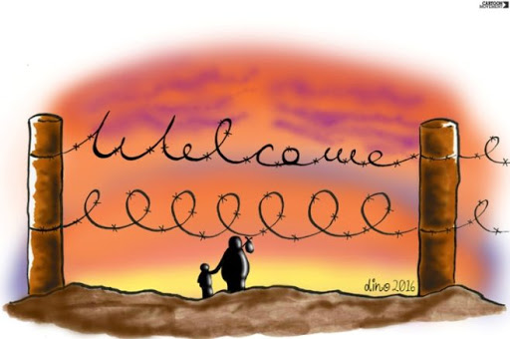
Το 2^{ο} κείμενο
Υποθέστε ότι ως αρχισυντάκτης ενός εβδομαδιαίου περιοδικού ποικίλης ύλης αποφασίζετε να περιλάβετε τα παραπάνω κείμενα στο προσεχές τεύχος .Ποιο τίτλο θα δίνατε στο 1^{ο} και ποια λεζάντα θα βάζατε στο 2^{ο} ; Πριν αποφασίσετε μπορείτε να διαβάσετε για τη λειτουργία των τίτλων [headlines] στον τύπο και την τηλεόραση ή να ξαναθυμηθείτε όσα είχατε πει στη Β΄Λυκείου για τον τίτλο της είδησης από εδώ

Slide 20
Το τρίπτυχο
Χρησιμοποιούσαμε ένα μικρό κείμενο ως αφόρμηση
Ένας μαθητής/τρια αναλάμβανε να ετοιμάσει προσχεδιασμένο προφορικό λόγο ,να επιχειρηματολογήσει,να σχολιάσει ….
Του δινόταν συγκεκριμένο χρονικό όριο

Slide 21
Το τρίπτυχο
Οι άλλοι μαθητές κρατούσαν σημειώσεις (τουλάχιστον έτσι έλεγαν)
Έκαναν παρατηρήσεις, κατέθεταν τη δική τους άποψη.
Το ζητούμενο ήταν να φτάσει στο διδάσκοντα ένα τελικό κείμενο στο οποίο θα είχε ενσωματωθεί η διαδικασία.( Το κείμενο δεν έφτανε με τα δεδομένα του Μαρτίου-Απριλίου).

Slide 22
Το τρίπτυχο
Μια εξέλιξη της τεχνικής αυτής θα μπορούσε να είναι : 1.Οι μαθητές ηχογραφούν τον προσχεδιασμένο προφορικό λόγο (από το κινητό)
2.Στέλνουν το αρχείο ήχου στους συμμαθητές
3.Αυτοί γράφουν και μοιράζονται με τους άλλους τις απόψεις τους στα συνεργατικά έγγραφα της google.
4.

Slide 23
Η αξιοποίηση των υπαρχόντων ψηφιακών πόρων
Ως επανάληψη ένα διδακτικό αντικείμενο από το Φωτόδεντρο για τα κόμικς
http://photodentro.edu.gr/lor/r/8521/7041?locale=el
Ο σύνδεσμος είχε αποσταλεί εκ των προτέρων στους μαθητές και την ώρα του ραντεβού μας συζητούσαμε θέματα που προέκυπταν.

Slide 24
Η αξιοποίηση των υπαρχόντων ψηφιακών πόρων
Για τα ανθρώπινα δικαιώματα
http://photodentro.edu.gr/lor/r/8521/7027?locale=el

Slide 25
Η αξιοποίηση των υπαρχόντων ψηφιακών πόρων
Για τα έμφυλα στερεότυπα
http://photodentro.edu.gr/lor/r/8521/7003?locale=el Βουλεύτριες όχι, μόνο χορεύτριες

Slide 26
Η αξιοποίηση των υπαρχόντων ψηφιακών πόρων
Κοινές Ιστορίες –Διδακτικές προτάσεις ανάλογα με την τάξη του Λυκείου
https://www.he.duth.gr/sharedhistories/index.php/contents/europe-and-the-world/the-sharing-of-values/generations-and-values

Slide 27
Η αξιοποίηση των υπαρχόντων ψηφιακών πόρων
Κάτι που βοήθησε πολύ στην επανάληψη για τη λογοτεχνία και που εντυπωσίασε τους μαθητές με την αισθητική του
https://read.bookcreator.com/8YVtq00S68gVd3tnoBlNWzQ1W212/JWaoC-IeT8C1IKlyZ7Tvdw

Slide 28
Ο μετασχηματισμός
Χρησιμοποιήθηκαν τα Διαδικτυακά μαθήματα της Πολύτροπης γλώσσας που είναι κατάλληλα για την εξ αποστάσεως εκπαίδευση.
http://politropi.greek-language.gr/enotita/diadiktiaka/

Slide 29
Ο «άγγελος εξάγγελος» του Σαββόπουλου
Μπορείτε να ακούσετε το τραγούδι εδώ
Να μετασχηματίσετε το κείμενο, δίνοντάς του τη μορφή μικρής αφήγησης σε συνεχή λόγο.
Να χρησιμοποιήσετε το λεξικό της Πύλης για την Ελληνική γλώσσα που θα βρείτε εδώ και να αναζητήσετε τη σημασία των λέξεων άγγελος, εξάγγελος
Να συσχετίσετε τη χρήση των όρων του τίτλου με το περιεχόμενο του τραγουδιού.
Ποιοι λόγοι νομίζετε ότι οδηγούν τον άγγελο-εξάγγελο στη μεταστροφή του;
Αν ζωγραφίζατε τον «αγγελο-εξάγγελο» τι επιλογές θα κάνατε και γιατί;
Σχολιάστε τη στάση των άλλων απέναντι στον άγγελο –εξάγγελο.

Slide 30
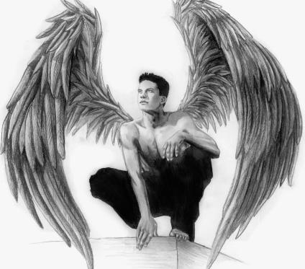
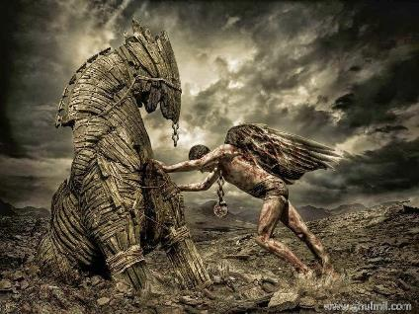
Από τα ευρήματα των μαθητών

Slide 31
Μια σχετικά απλή δραστηριότητα για την παραγωγή ερμηνευτικού σχολίου
Η εκμετάλλευση των εμπλουτισμένων βιβλίων
e-books με το άνοιγμα όλων των ενεργών συνδέσμων : Ερμηνευτικό σχόλιο πριν και μετά και σύγκριση των δύο σχολίων.

Slide 32
Ένα πολύ απλό εργαλείο
https://www.tricider.com/
Με αυτό ουσιαστικά δημιουργούμε μια κοινότητα ιδεών.
Η προστιθέμενη αξία του είναι η προσωπική έκφραση, η εύκολη πρόσβαση και η συντομία.

Slide 33
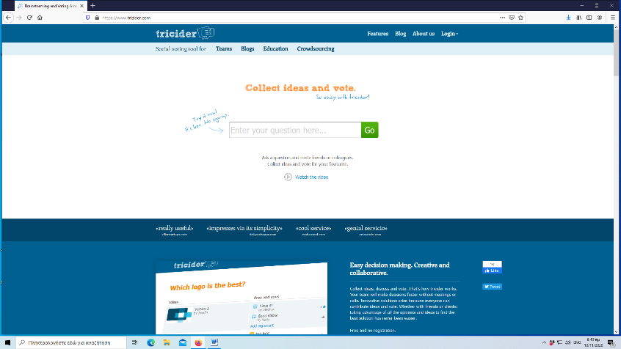
Το περιβάλλον

Slide 34
Πηγές
http://politropi.greek-language.gr/enotita/diadiktiaka/
https://www.he.duth.gr/sharedhistories/
http://photodentro.edu.gr/aggregator/
https://www.greek-language.gr/greekLang/index.html

